Slide 1
Lorient
Vous Présente Le British Muséum De Londres

Slide 2
Le British Museum, est un musée de l'histoire et de la culture humaine, situé dans le quartier de Bloomsbury à Londres, au Royaume-Uni. Ses collections, constituées de plus de sept millions d’objets, sont parmi les plus importantes du monde et proviennent de tous les continents.

Slide 3
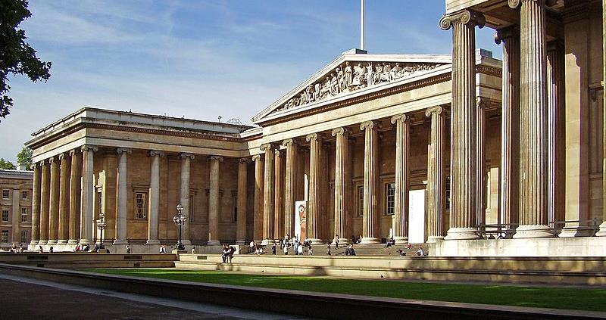
Façade Du British Muséum

Slide 4
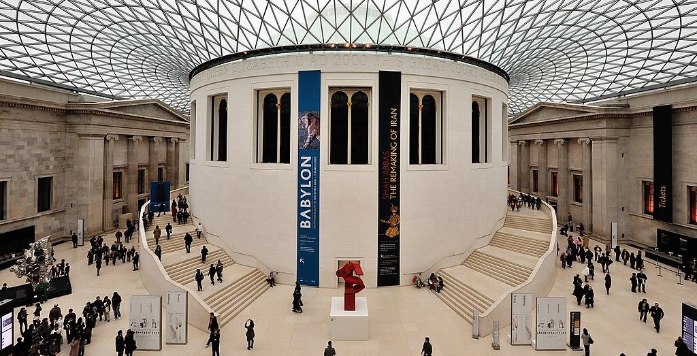
Vue D’ensemble de la Grande Cour

Slide 5
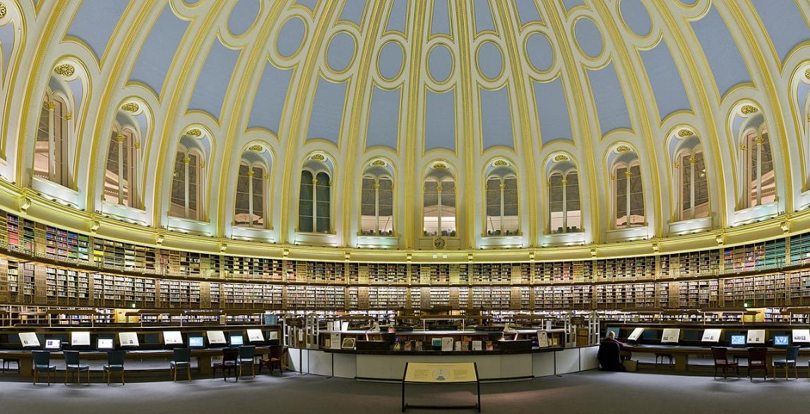
La Salle de Lecture Du British Muséum Située au centre de la cour

Slide 6
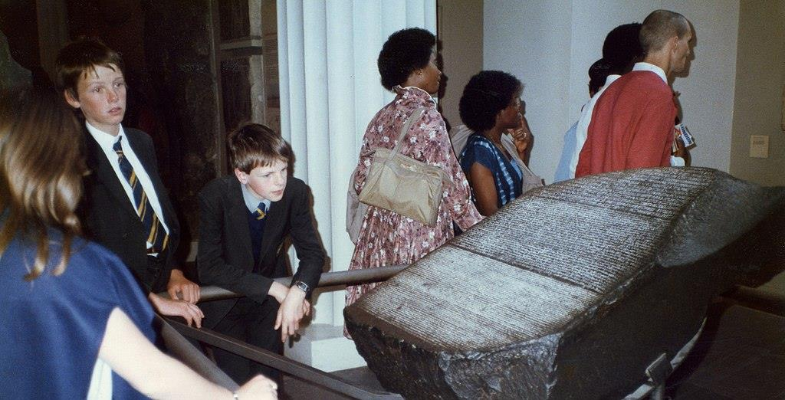
Jeunes Visiteurs Devant La Pierre de Rosette en ( 1985 )

Slide 7
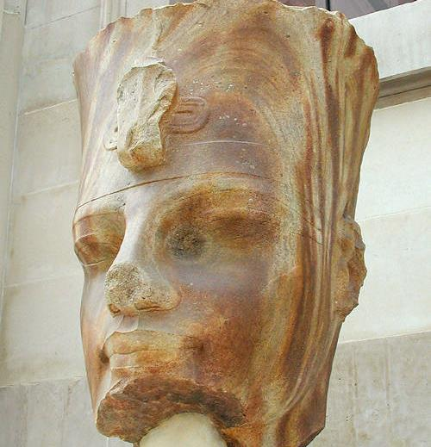
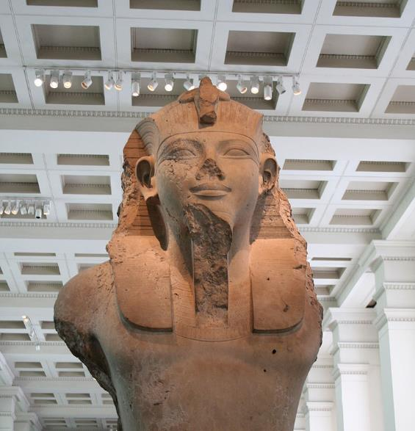
Statue colossale d’Amenhotep III vers ( 1310 )
Statue colossale d’Amenhotep III en quartzite Vers (1350 )

Slide 8
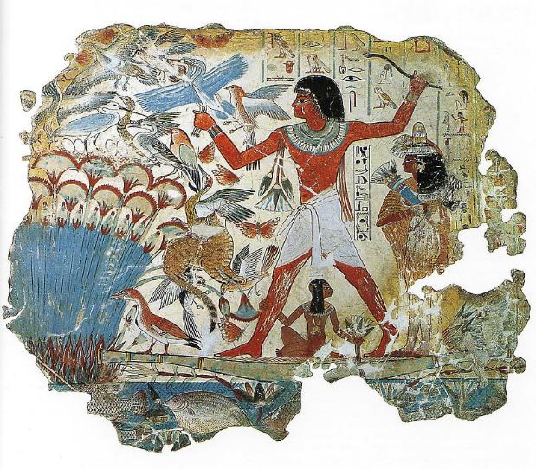
Fresque de l’étang dans un jardin de la tombe de Nebamoun , Louxor vers ( 1350 )

Slide 9
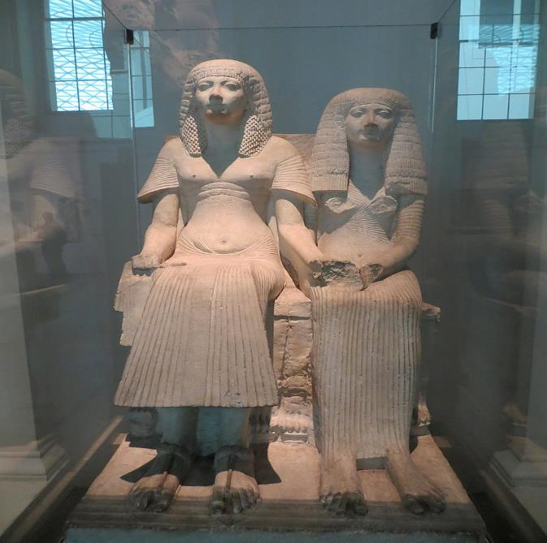
Statue En Calcaire des époux Horemheb
Vers (1300 – 1250 )

Slide 10
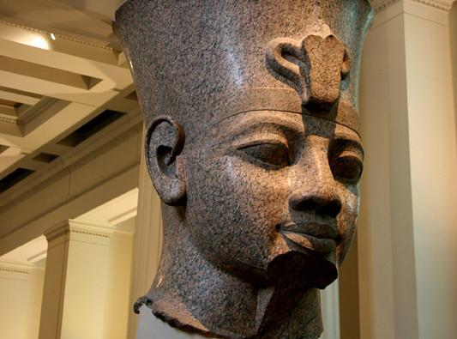
Grande Tête En granite d’Aménophis III ( 1350 )

Slide 11
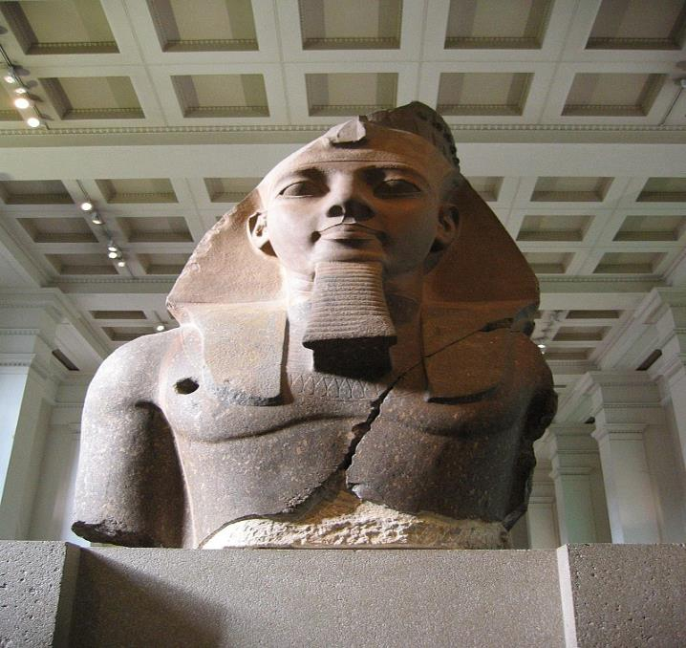
Grand Buste de Ramsès (1250 )

Slide 12
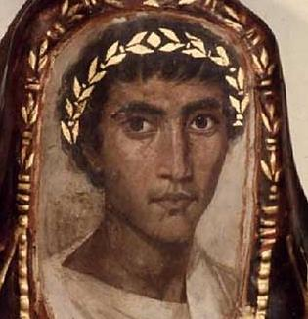
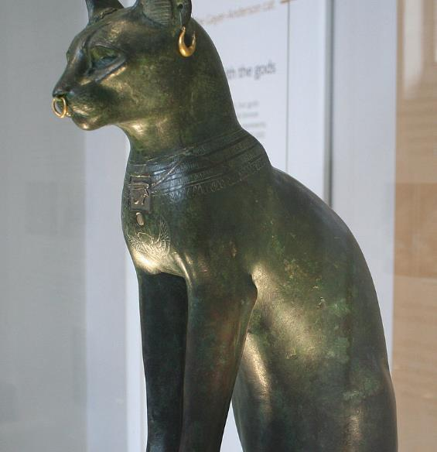
1/Peinture De Fayoum : Portrait d’un grec établi à Thèbes II° Siècle
2/Chat de Bronze ,époque tardive entre ( 664 – et 332 )

Slide 13
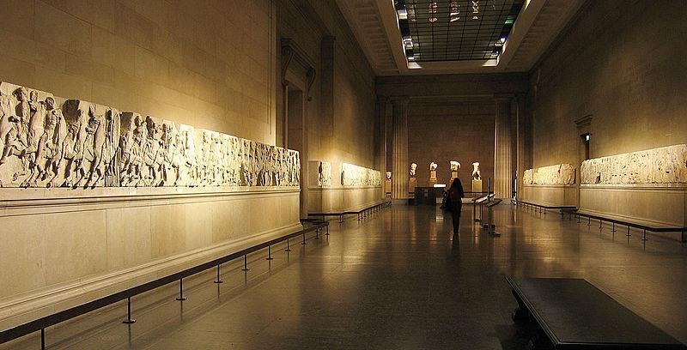
Marbre du Parthénon

Slide 14
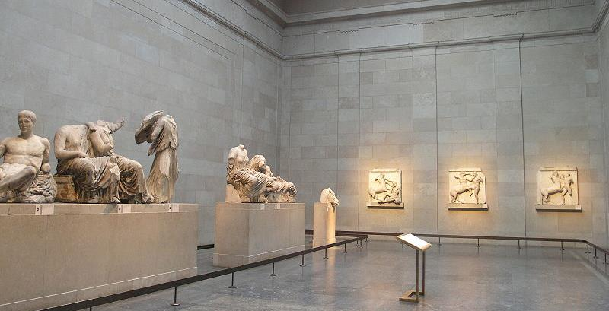
Parthénon ;Fronton est et Métopes du mur sud ;Athènes (447 – 438 )

Slide 15
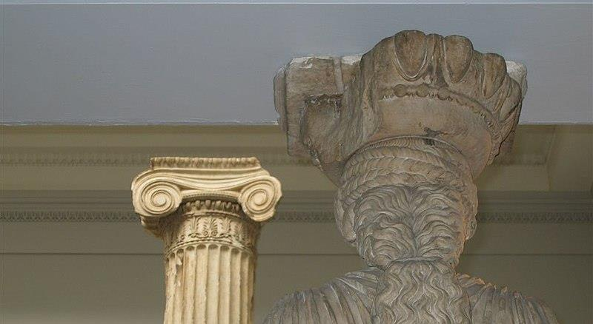
Caryatide et Colonne ionique de L’Erechthéion Athènes (420 415 )

Slide 16
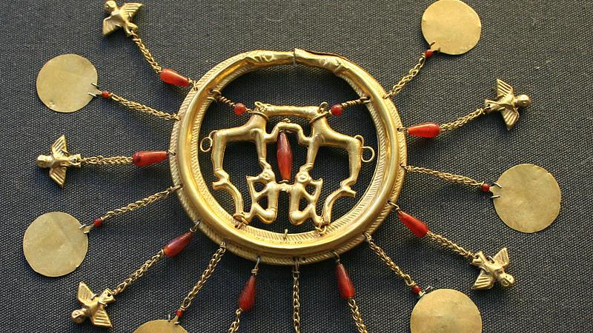
Boucle D’Oreille en Or ,Trésor d’Egine (1700 1500 )

Slide 17
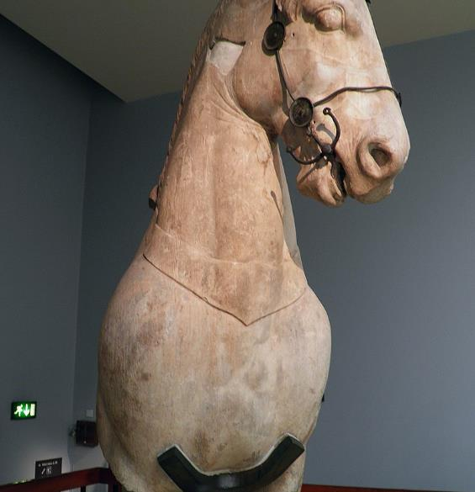
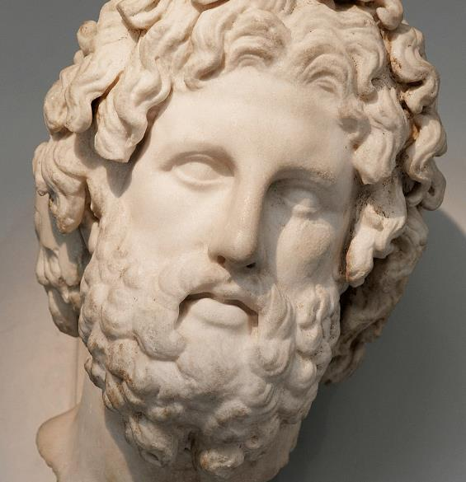
Cheval du Mausolée d’ Halicarnasse (-350 )
Tête Colossale d’ Asclépios, Mélos (-325 – 330 )

Slide 18
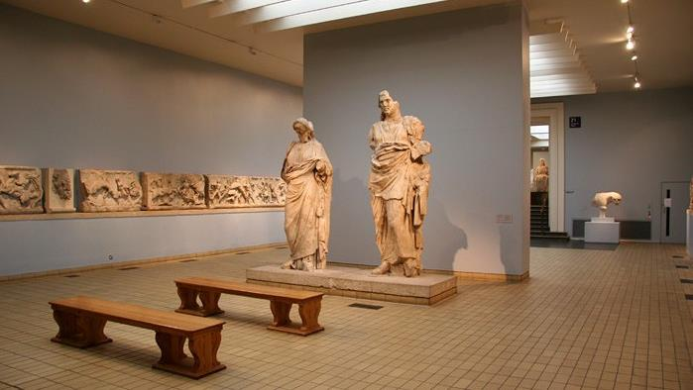
Le Mausolée d’Halicarnasse , une des Sept Merveilles du monde vers le milieu du IV° siècle av J- C

Slide 19
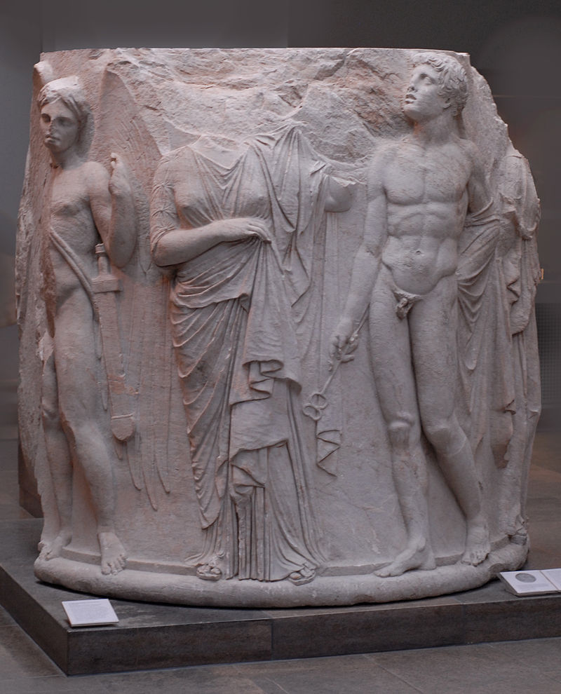
Colonne Du temple d’Artémis à Ephese IV° Siècle

Slide 20
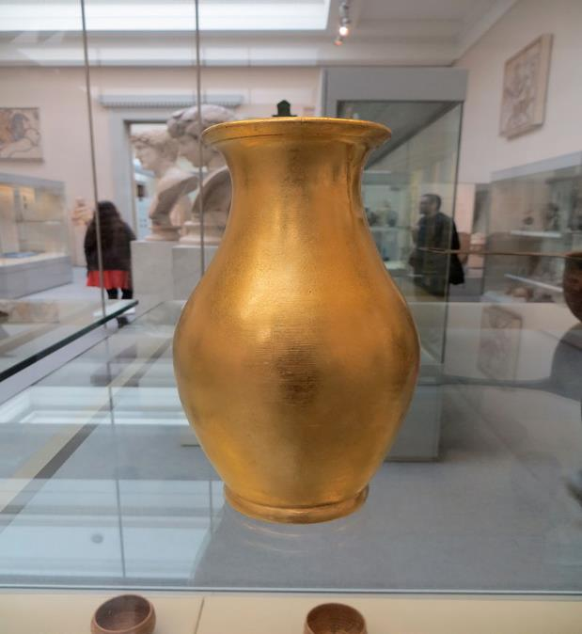
Vase En Or ;Epoque Claudienne

Slide 21
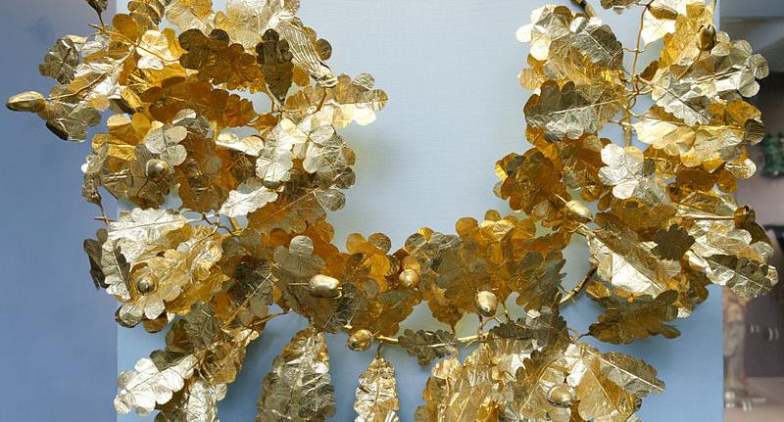
Couronne de Chêne Dorée avec une Abeille et deux cigalles (Turquie occidentale ( -350 300 )

Slide 22
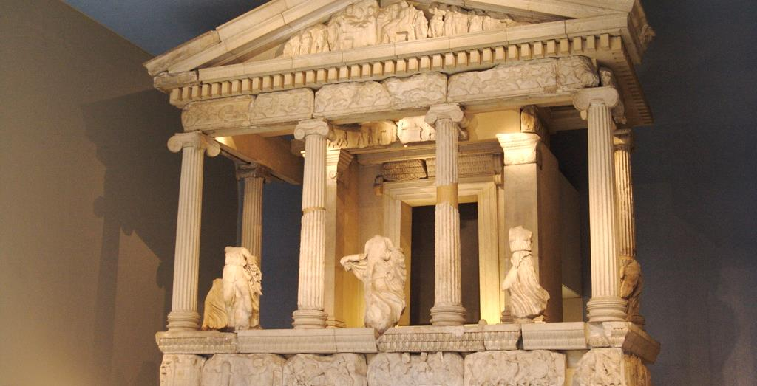
Reconstitution De Monument de Néréides ,Xanthe ,Lycie vers 390 av j-c

Slide 23
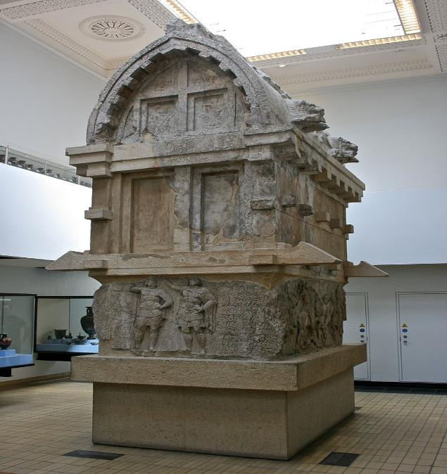
Tombe de Payava ,Lycie ,Xanthe

Slide 24
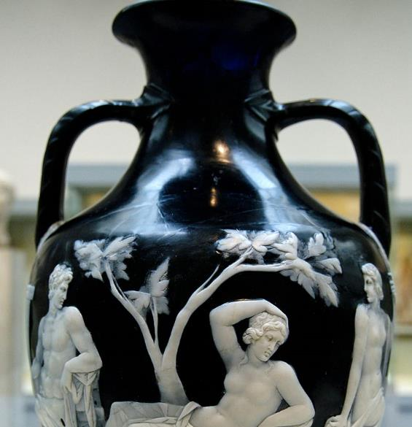
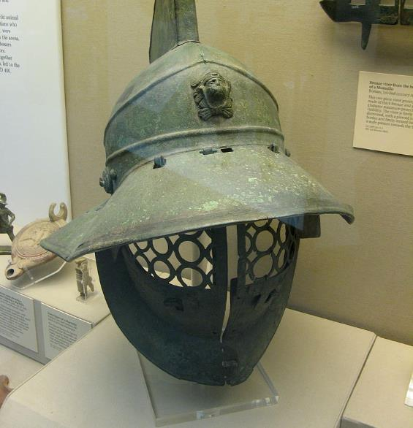
Vase Portland
Casque de gladiateur de Pompéi

Slide 25
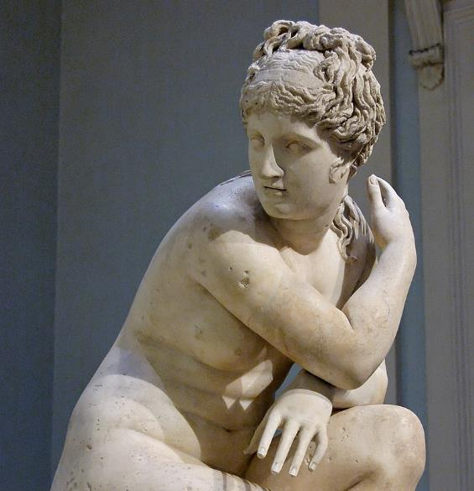
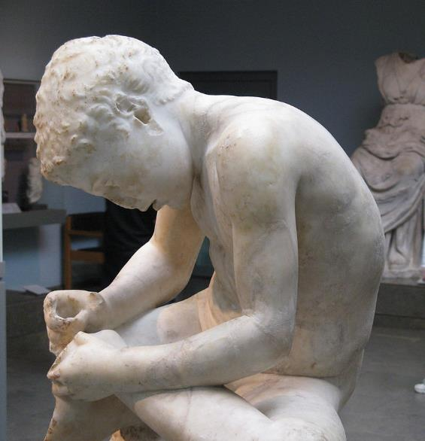
Une version de la <Vénus accroupie >
Copie Romaine en marbre du < Tireur d’épine >

Slide 26
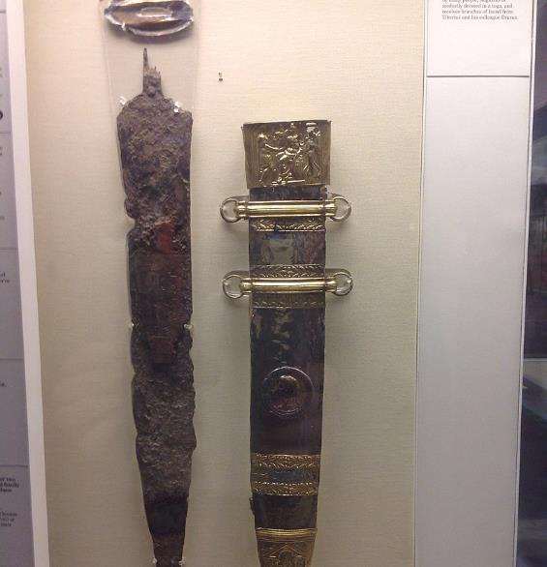
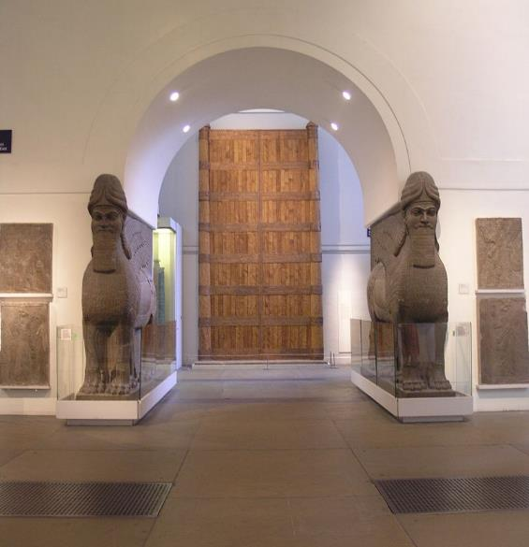
1/Epée dite de Tibère ,Glaive Romain et son Fourreau
2/Une Paire de Lions Ailés et des bas reliefs de Nimrod

Slide 27
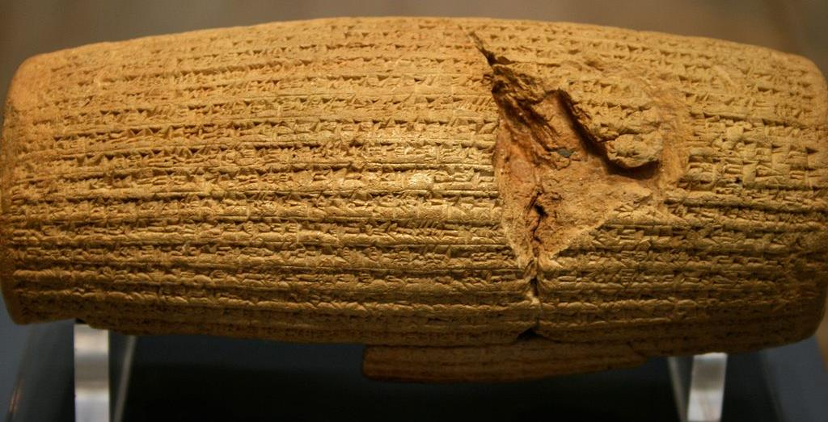
Lee Cylindre de Cyrus (entre 559 et 530 av, j-c ) , Souvent Considéré Comme la Première Charte des droits de L’Homme

Slide 28
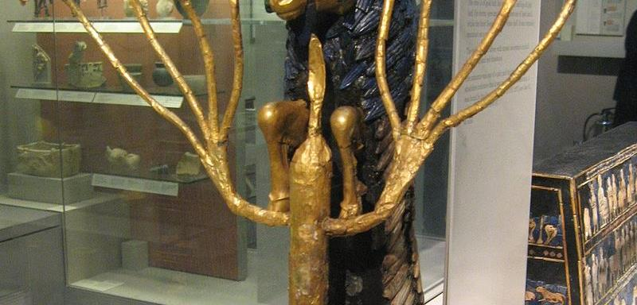
Le Bélier Dans Un Fourré <Bouquetin Se Nourrissant des feuilles d’un Arbuste >

Slide 29
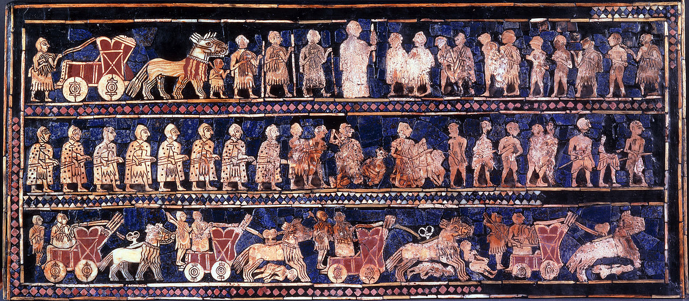
L’étendard ‘Ur Montrant Des Scènes de Guerres et de Paix ,Tombes Royales d’Ur , Sumer vers 2600

Slide 30
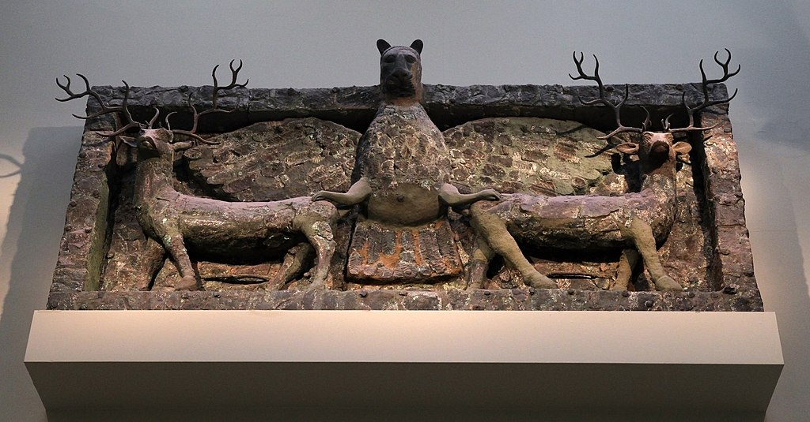
Le Dieu Imdugud Aigle à Tête De Lion Surmontant un linteau en Feuilles de Cuivre , Temple de Ninhursag à tell Al Ubaid Irak Vers 2500

